Slide 1
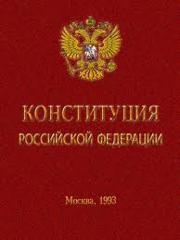
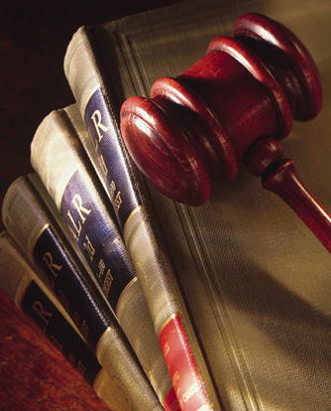
Конституция Российской Федерации.
5 класс 2013 год
Черноусова С.А., 2013

Slide 2
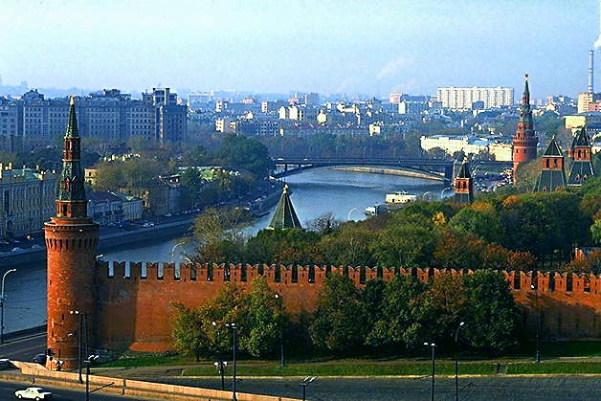
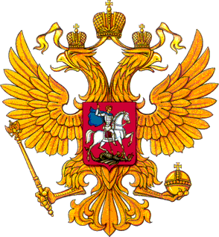
В декабре 2000 года Государственная Дума РФ приняла законы о государственной символике Российской Федерации – гербе, флаге и гимне.
В третье тысячелетие Россия вошла с новыми государственными символами.

Slide 3
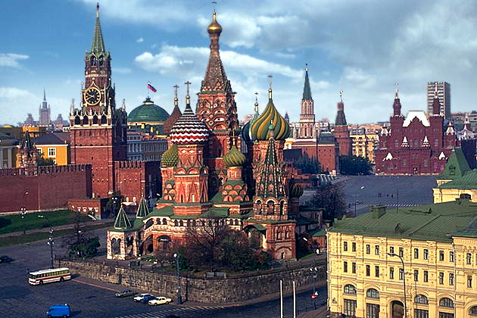
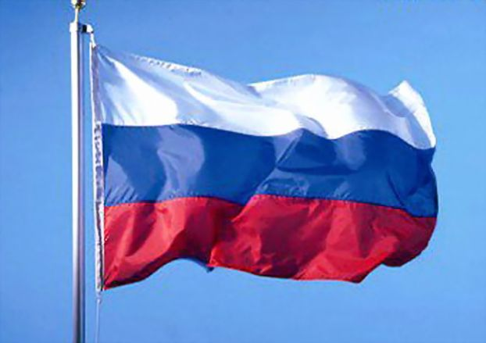
Современный государственный герб свидетельствует о том, что наша страна – независимое государство, а мы все – граждане новой, демократической России.
Флаг – наша святыня, и мы должны относиться к нему с уважением и почитанием.

Slide 4
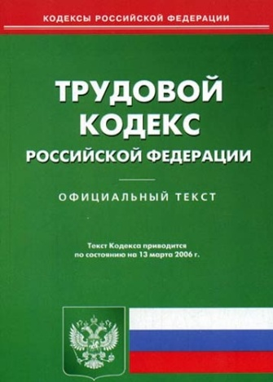
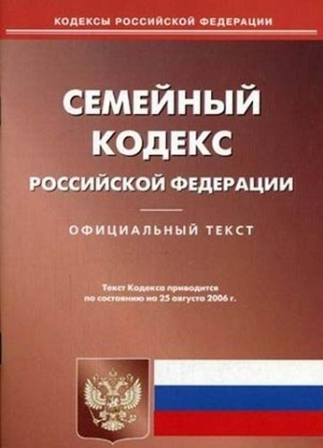
1. Понятие конституции.
Конституция – основной закон государства, определяющий, как устроено государство, как образуются органы власти, каковы права и свободы граждан.
Конституция может принимать-ся: конституционным собранием, парламентом, указом президента, всенародным голосованием.
Основным законом конституция называется потому, что все остальные законы должны вытекать из нее, соответствовать ее положениям.
Конституцией занимается от-дельная отрасль права – Консти-туционное (государственное) право.

Slide 5
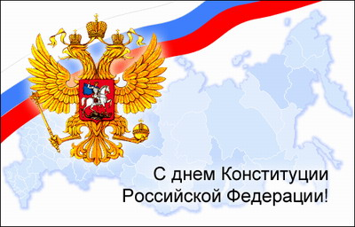
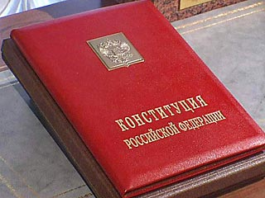
2. Конституция РФ.
Конституция Российской Федерации была принята всенародным голосованием (референдумом)
12 декабря 1993 года.
Значение Конституции РФ 1993 г.: она заложила фундамент новой общественно-экономической системы, основанной на частной собственности, рыночных отношениях, демократических принципах, уважении прав человека.
В Конституцию РФ могут вноситься изменения и дополнения, но они не должны затрагивать основы конституционного строя России.
12
декабря
1993 г.
Notes:
Декларативные положения: провозглашение России демократическим и правовым государством; независимость судов; гарантия права всем народам Федерации на сохранение и развитие родного языка и др.

Slide 6
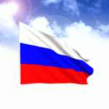
Конституция РФ
Преамбула
Раздел I
Раздел II

Slide 7
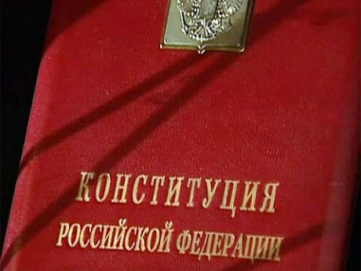
Преамбула
Мы многонациональный народ России, соединенный общей судьбой на своей земле…
Прочитайте преамбулу самостоятельно.

Slide 8
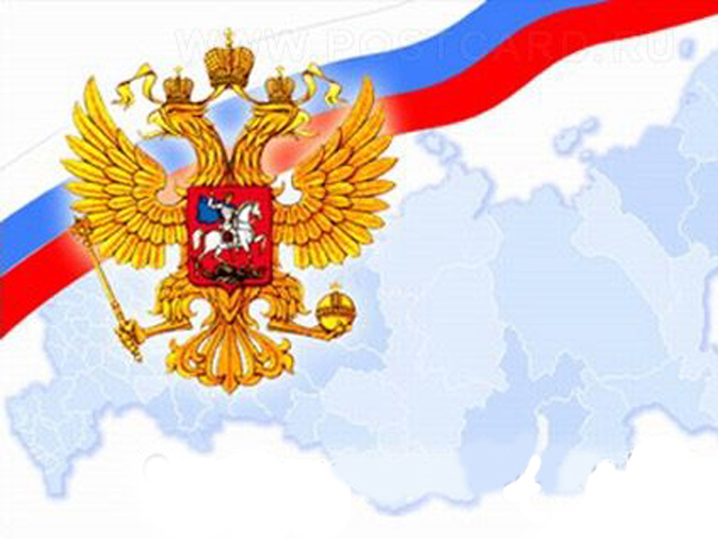
Россия – есть демократическое, федеративное правовое государство с республиканской формой правления.

Slide 9
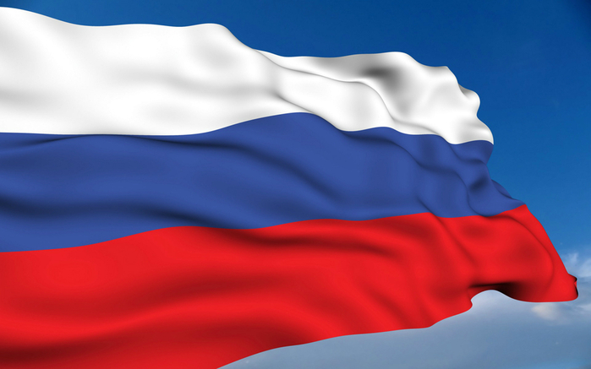
Что такое федерация?
Федерация – административно – территориальное устройство, при котором государство создано из союза государственных образований, имеющих свои органы государственной власти, законы, но должны подчиняться единой власти и закону.
Что такое правовое государство?
Правовое государство – государство, в котором действует верховенство закона.

Slide 10
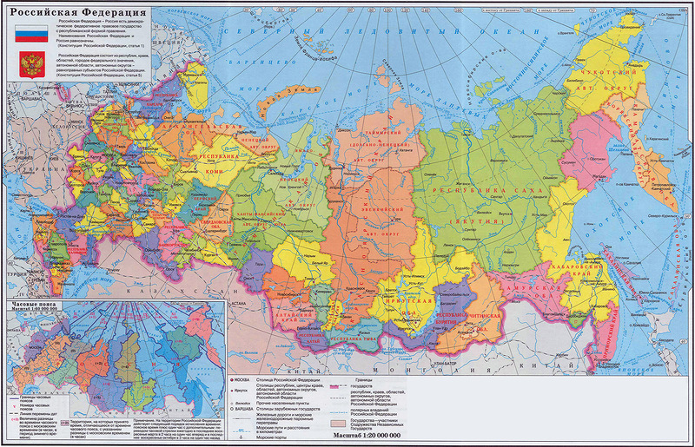
Федеративное устройство
Характеризуется состав, правовое положение субъектов Федерации. Субъекты РФ не имеют права выхода из состава. Разграничены полномочия между федеральной властью и властью субъектов.

Slide 11
Какие органы власти в России вы знаете?

Slide 12
Органы власти РФ
Президент РФ
Законода-тельная
Судебная
Парламент =
Федеральное Собрание РФ
Прави-тельство
Верховный суд
Совет Федерации
Председатель Правительства РФ
Министерства РФ
Гос. Дума

Slide 13
Действующий президент РФ
Избран на пост всенародным голосованием в мае
2012 года.
Президент – глава государства;
В его руках находится особая власть – президентская;
Его главные задачи: охранять конституционный строй России, поддерживать гражданский мир и национальное согласие.

Slide 14
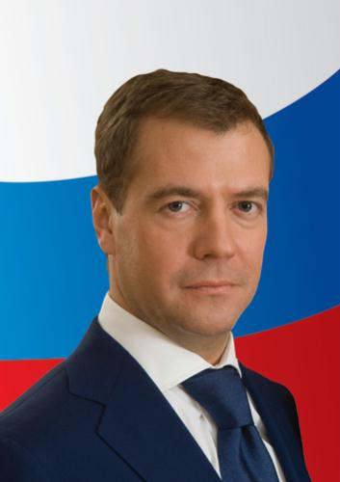
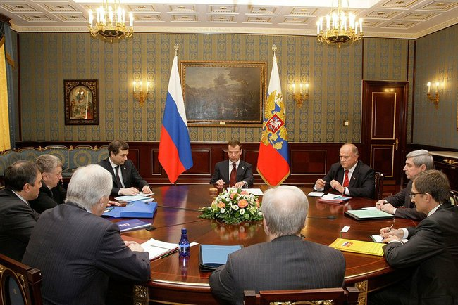
Правительство
Разрабатывает и представляет Государственной Думе бюджет и обеспечивает его исполнение;
Обеспечивает проведение в России единой финансовой, кредитной политики в области культуры, образования, здравоохранения и т.д.
Осуществляет управление федеральной собственностью;

Slide 15
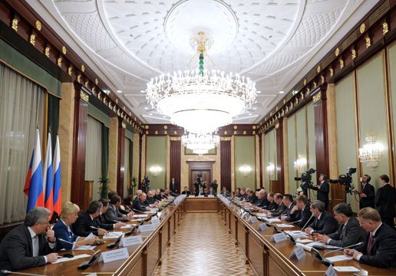
Правительство
Принимает меры по обеспечению обороны страны, государственной безопасности, реализации внешней политики Российской Федерации

